Slide 1
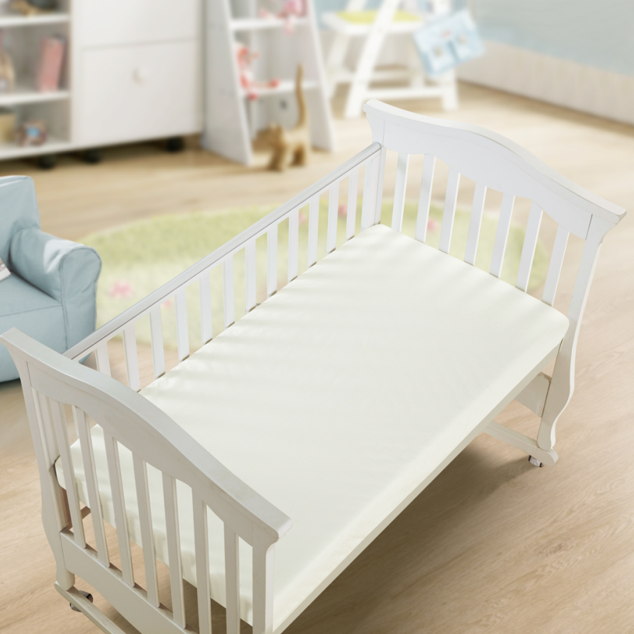

国际防螨知名品牌
品 牌 Velfont
名 称 奥克棉半包防水隔尿防螨婴儿床笠
产品型号 Y168S
规格参数 70*140*20cm
颜 色 白色
材 质 表层：100%有机棉 里料：聚氨酯；
商品介绍 1、天然有机棉，亲肤婴儿级标准。
2、 Neotherm® membrane高科技薄膜， 防水隔尿超透气，婴儿睡眠更安心。
3、物理防螨-阻隔螨虫接触人体，让宝宝远 离细菌/尘螨骚扰。
4、专业控制过敏原、防霉菌、无异味。
市场价 568元
礼品公司供价 239元
税种类别 增值税
生产周期 30天

